Slide 1


高速自动化
电子烟项目改造方案
Tech. Center 2018/04/12
www.colibri.com.cn
www.colibri.com.sg

Slide 2
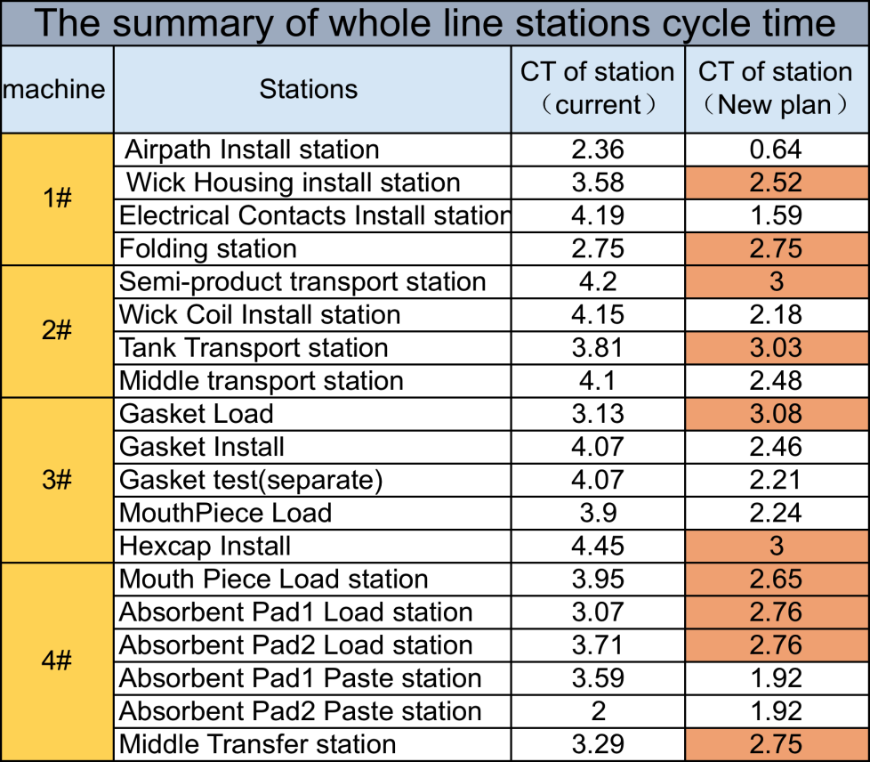
1
电子烟项目背景
背景
目前UPH：2800；5s→4pcs
目标UPH：8000-10000；1.5s→4pcs
当前改造计划
当前方案改造的极限
改造后10个工站执行时间超过2.5s
速度无法提升原因
使用丝杠、传送带；低速慢速
工站运动分析
大量的平移/上下动作

Slide 3
2
初步改造方案
在现有架构上提速
增加并行工位数
增加串行工位数，分拆占时的工艺
根据时序分解的结果，优化占时的工艺
橡胶垫装配
……
提高运动速度、加速度
使用并联机构
结构减重
改变思路
Vision on the Fly 飞行视觉
Assembly on the Fly 飞行装配
Visual Servo
硬件同步

Slide 4
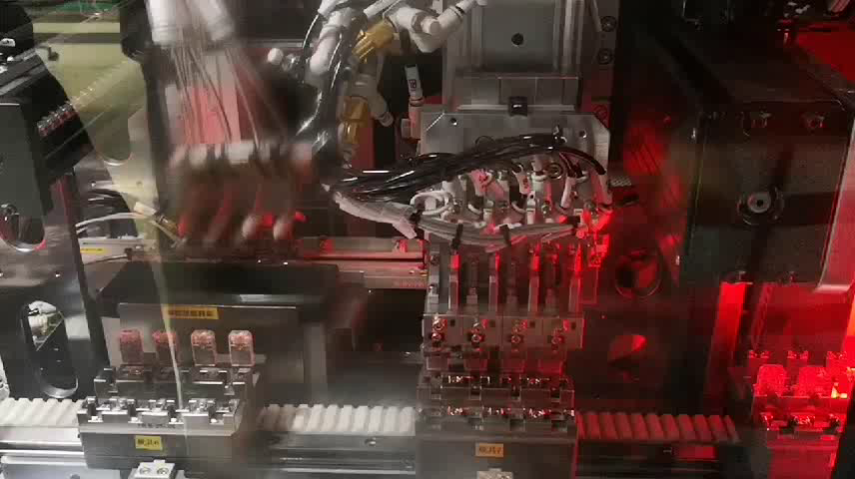
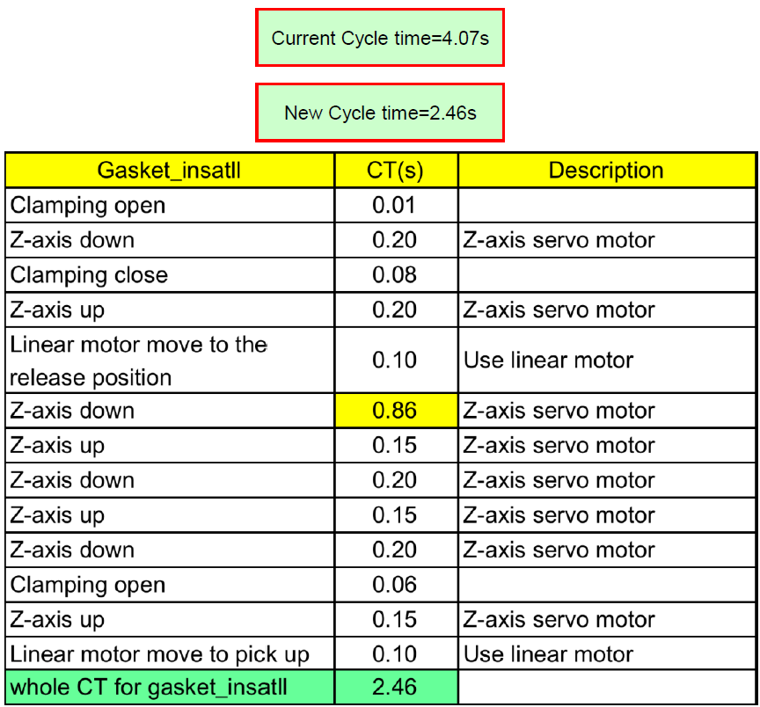
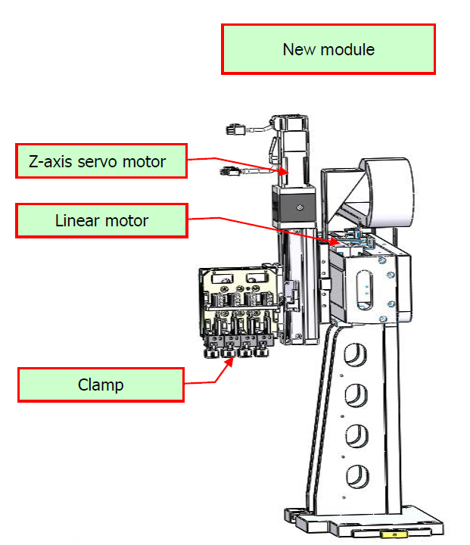
3
工站改造举例
改造Gasket Install工站
功能：安装橡胶底座
使用伺服电机+直线电机
主要安装动作由伺服电机完成，有提升速度空间
可改造为全直线电机+音圈电机

Slide 5

P 5
INNOVATIVE SOLUTIONS, AUTOMATION & BEYOND
THANK YOU！
www.colibri.com.cn
www.colibri.com.sg

